Slide 1

이상한채팅 StrangeChat
김수영 박지은 이수진 황태윤

Slide 2




차례
개발 목적
문제 분석
코드 소개
돌아보기

Slide 3


개발 목적
CRUD 기능 구현 | Socket 통신 구현
총체적 학습 내용 적용 | TCP/IP 이해
기능별 객체 분리 | Git 도입
협업 방식 체화 | 협업 툴 적용

Slide 4
개발 일정
17일 금
Socket 통신 예제 탐색
GitHub 사용 환경 구축
18일 토
기초 아이디어 기획
구현 전략 수립
19일 일
예제 학습을 통한
아이디어 구체화
20일 월
1차 기본 기능 구현
예외 처리 점검
21일 화
기능 테스트 이후
예외 처리 보완
22일 수
추가 기능 구현
발표 준비

Slide 5


문제 분석 – 기본 기능
사용자·채팅 정보 | 멀티 스레드
HashMap | Thread
서버 입출력 | 서버 통신
I/O Stream | Socket

Slide 6



문제 분석 – 추가 기능
파일 입출력 | GUI | 명령어
Buffered + File 스트림 | Swing 라이브러리 | 조건문 추가

Slide 7


코드 소개 – 파일 구성
package server
1️⃣ ServerApp
2️⃣ ChatServer
3️⃣ ServerThread
4️⃣ CSVReader
package client
1️⃣ CUI ClientApp
2️⃣ GUI SwingClientApp
package common
1️⃣ Chat
2️⃣ User
3️⃣ Constants
Others
1️⃣ Chat.csv
2️⃣ User.csv

Slide 8
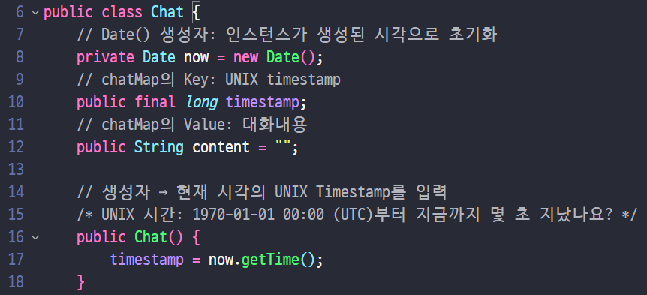
코드 소개 – Chat

Slide 9
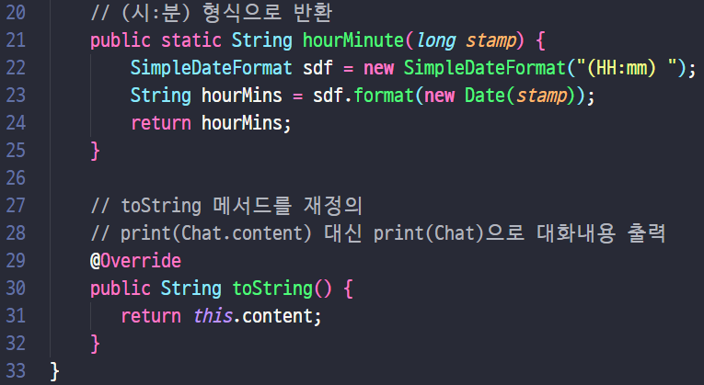
코드 소개 – Chat

Slide 10
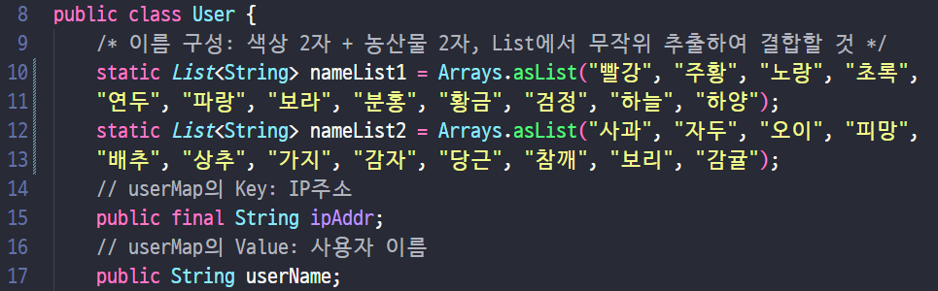
코드 소개 – User

Slide 11
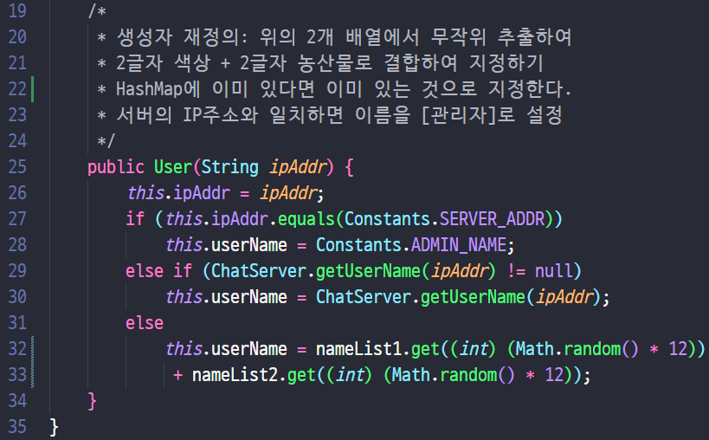
코드 소개 – User

Slide 12
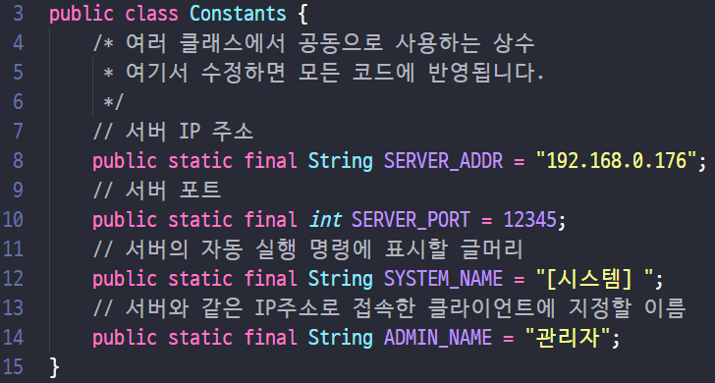
코드 소개 – Constants

Slide 13
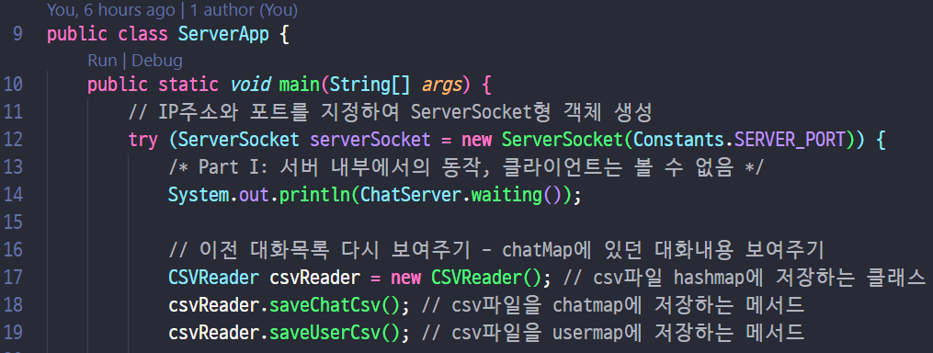
코드 소개 – ServerApp

Slide 14
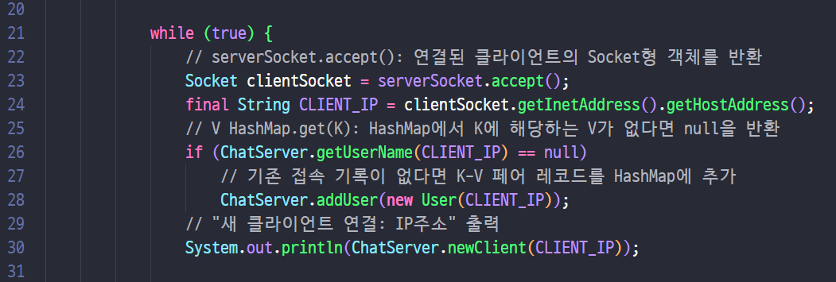
코드 소개 – ServerApp

Slide 15
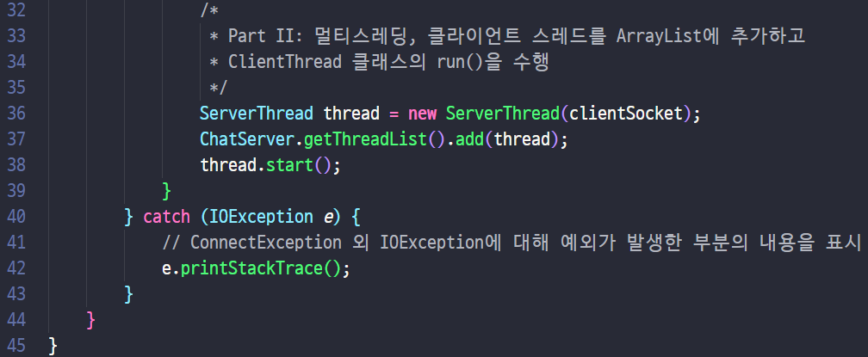
코드 소개 – ServerApp

Slide 16
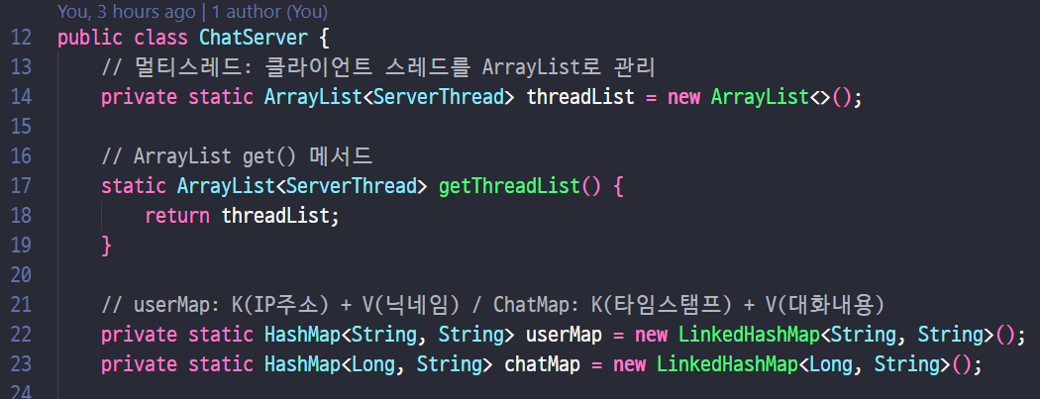
코드 소개 – ChatServer

Slide 17
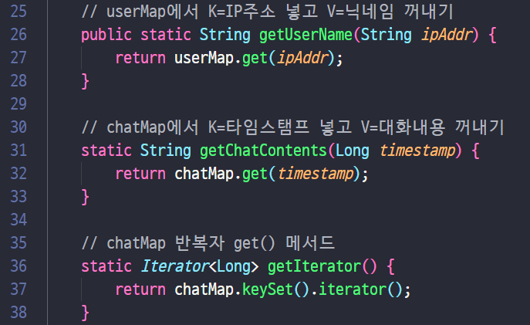
코드 소개 – ChatServer

Slide 18
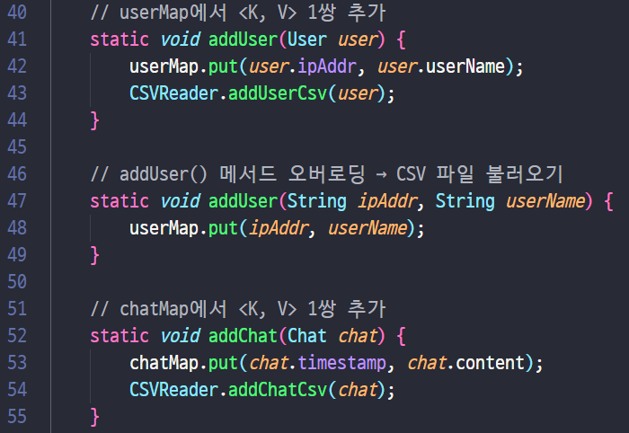
코드 소개 – ChatServer

Slide 19
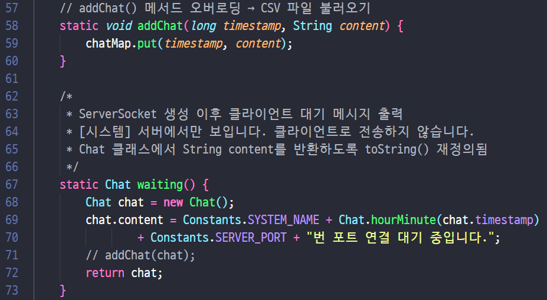
코드 소개 – ChatServer

Slide 20
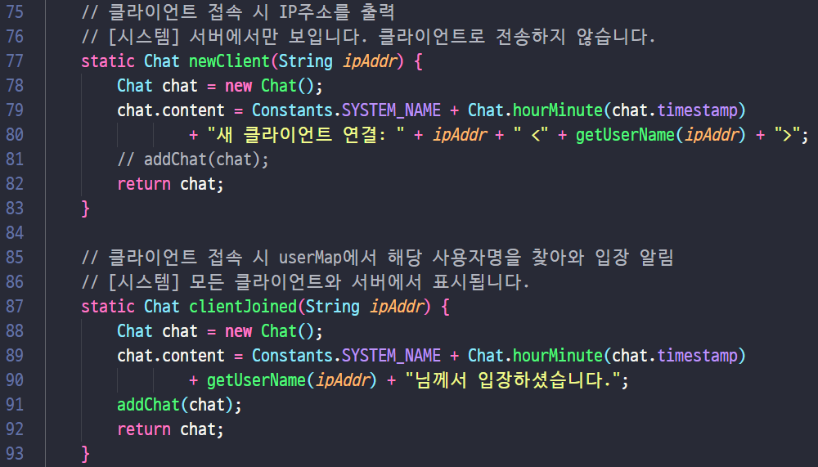
코드 소개 – ChatServer

Slide 21
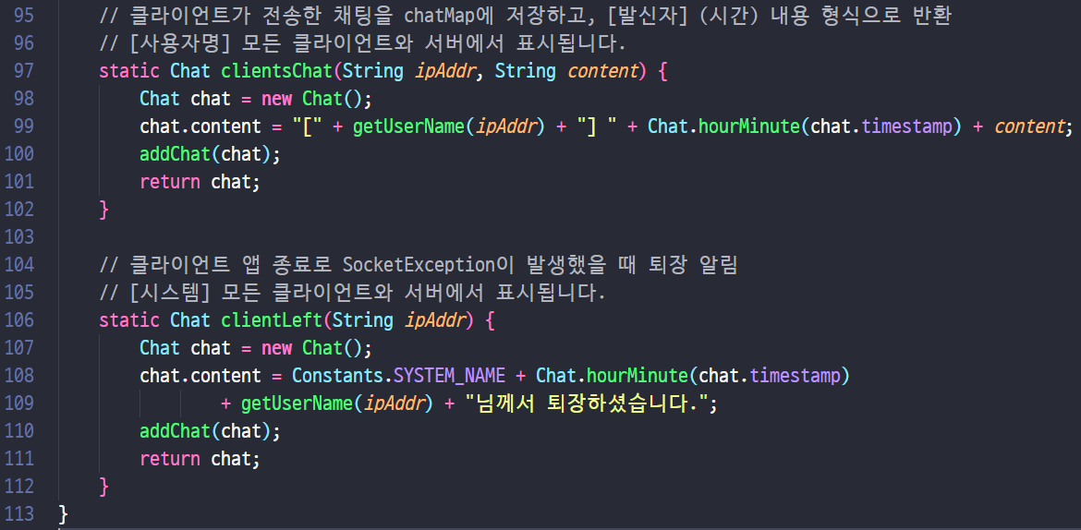
코드 소개 – ChatServer

Slide 22
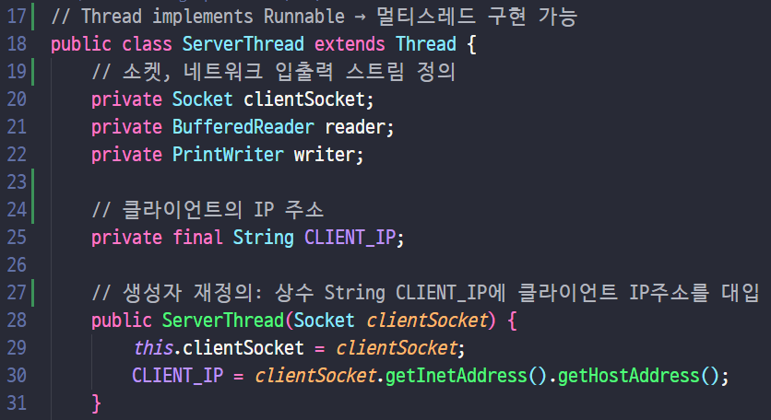
코드 소개 – ServerThread

Slide 23
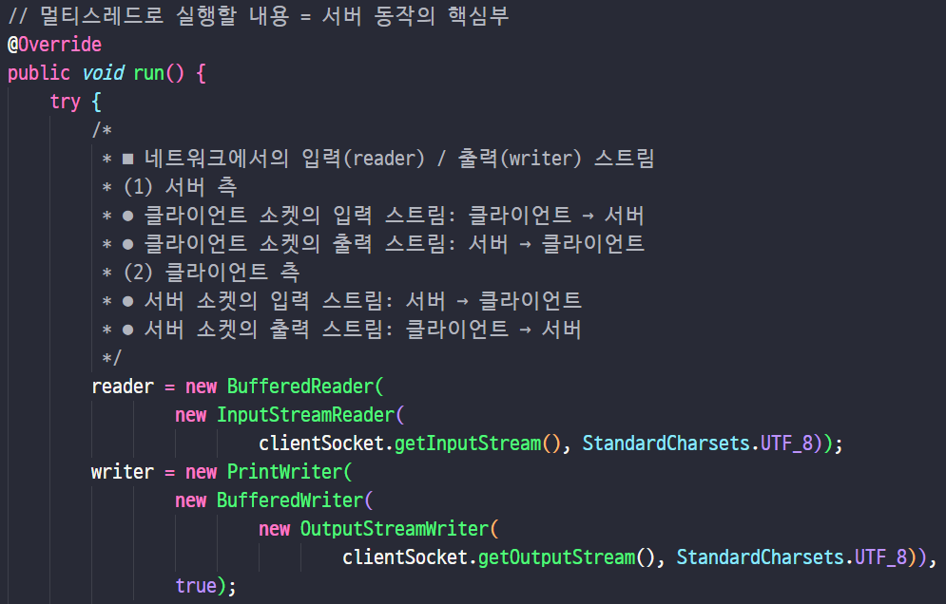
코드 소개 – ServerThread

Slide 24
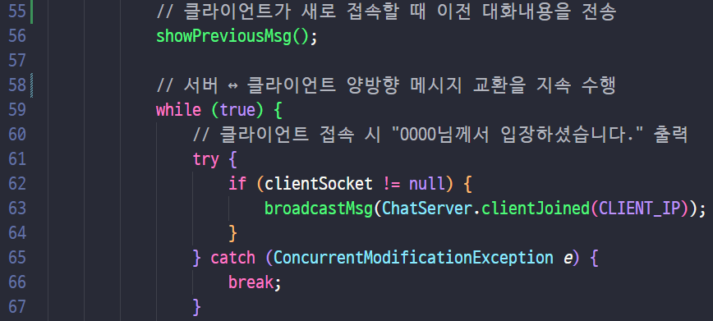
코드 소개 – ServerThread

Slide 25
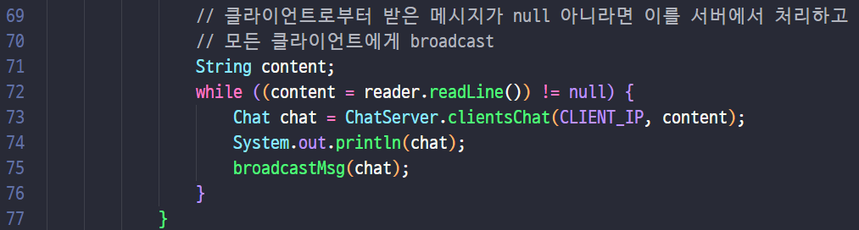
코드 소개 – ServerThread

Slide 26
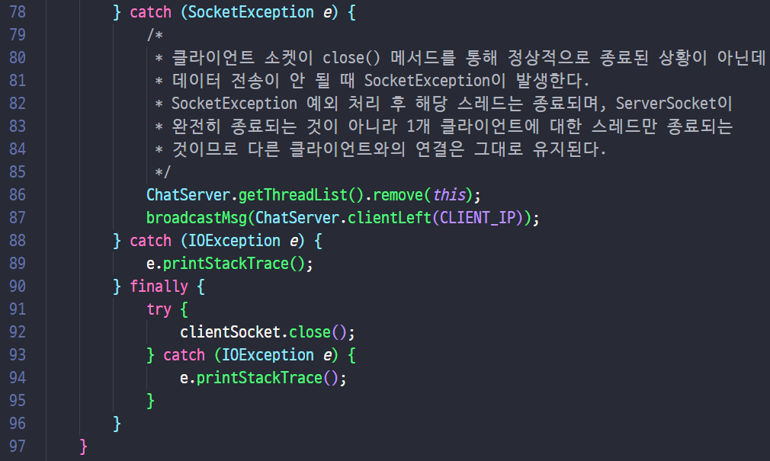
코드 소개 – ServerThread

Slide 27
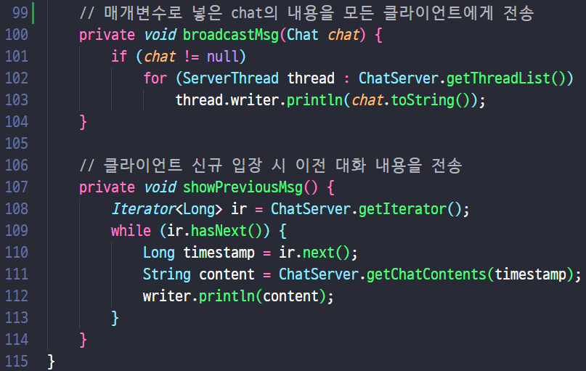
코드 소개 – ServerThread

Slide 28
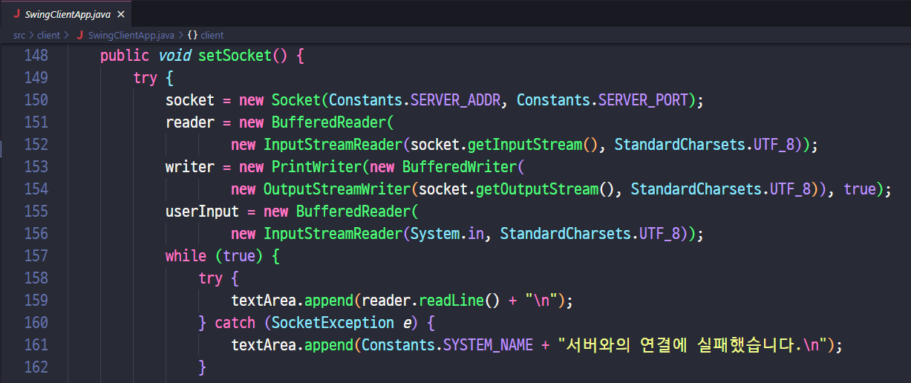
코드 소개 – SwingClientApp

Slide 29
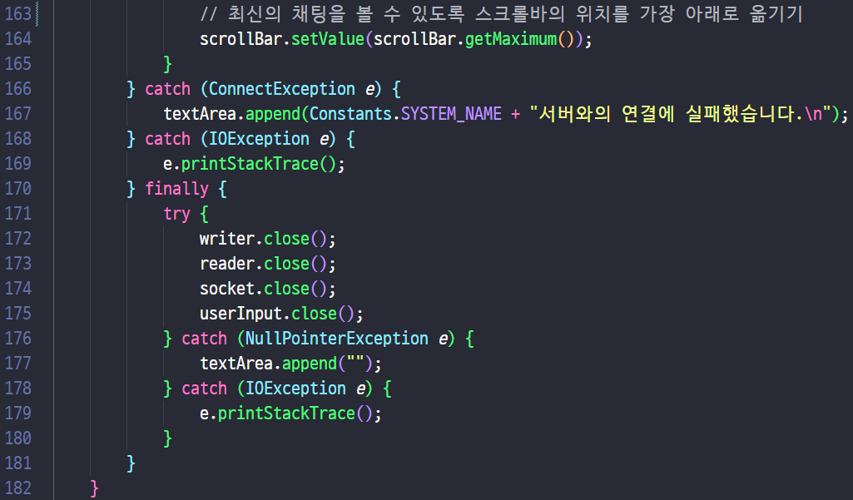
코드 소개 – SwingClientApp

Slide 30
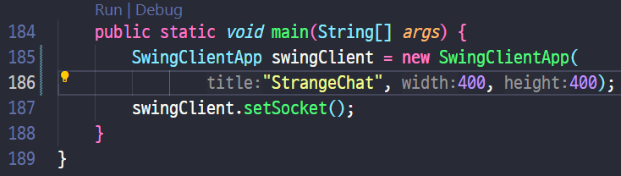
코드 소개 – SwingClientApp

Slide 31
코드 소개 – SwingClientApp
1
2
코드 소개 전에
선행 내용
Contents
Swing Class 란?
GUI
Swing 계층구조
3
4
사용할 컴포넌트 선택
사용 코드 서술

Slide 32
코드 소개 – SwingClientApp
1. Swing Class 란?
Swing은 JDK에 포함되어 있는 GUI구현 용 라이브러리
- Graphic User Interface : 사용자가 편리하게 사용할 수 있도록 입출력 등의 기능을
알기 쉽게 그래픽(아이콘, 버튼 등)으로 나타낸 것
다양한 컴포넌트와 이벤트 처리 구현이 가능한 클래스, 메서드를 제공

Slide 33
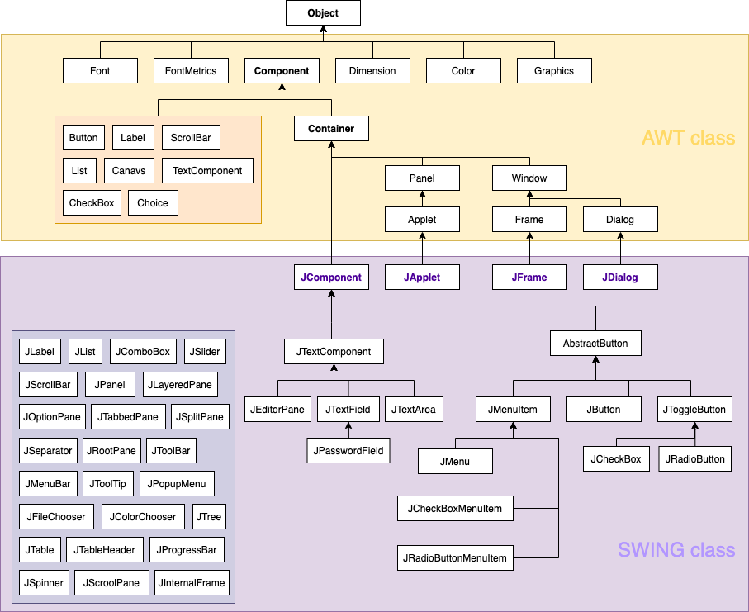
코드 소개 – SwingClientApp
2. Swing 계층구조
컨테이너에 포함된 객체들을 화면에 출력
다른 컴포넌트를 포함할 수 있는 컴포넌트
스스로 화면에 자신을 출력하는 최상위컨테이너

Slide 34
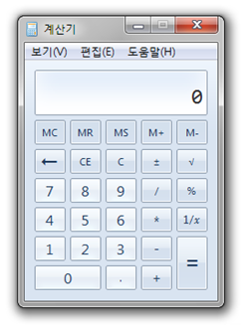
코드 소개 – SwingClientApp
3. 사용할 컴포넌트 선택
컨테이너 : JFrame
Frame
Content Pane

Slide 35
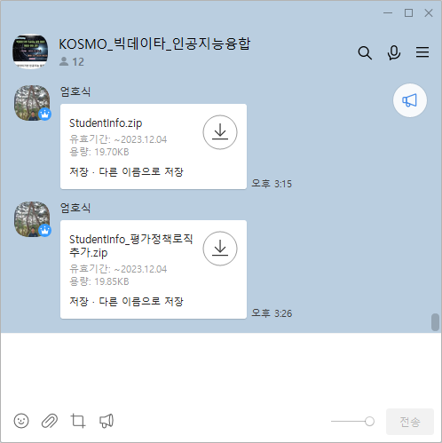
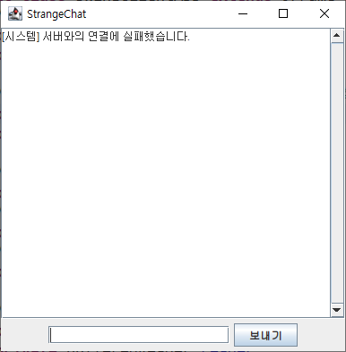
코드 소개 – SwingClientApp
3. 사용할 컴포넌트 선택
Frame
Textarea
(여러줄)
ScrollBar
Textfield
(1줄)
Button

Slide 36
코드 소개 – SwingClientApp
2
3
4
1
SwingClientApp
setCenter
setSouth
JFrame
생성자
Textarea
텍스트 출력창 메서드
Textfield
텍스트 입력창 메서드
SwingClientApp
클래스
5
6
actionPerformed
sendMessage
Button 이벤트
메시지 출력 메서드

Slide 37
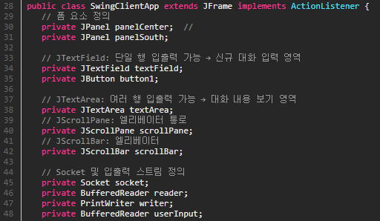
코드 소개 – SwingClientApp
4. 사용 코드 서술
SwingClientApp – 클래스
SwingClientApp클래스는 JFrame을 상속받음
ActionListener는 인터페이스이기 때문에 SwingClientApp클래스를 통해 구현해줌 (버튼관련)
Jpanel : JTextField와 JTextArea가 부착 될 패널
JTextField : 텍스트 출력창 (채팅내용)
Jbutton: : 메시지 전송 버튼
JTextArea : 텍스트 입력창 (입력내용)
JScrollPane : 스크롤의 통로
JScrollBar : 스크롤의 막대

Slide 38
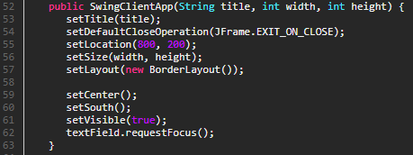
코드 소개 – SwingClientApp
4. 사용 코드 서술
2) SwingClientApp – 생성자
setTitle : 채팅창 타이틀
setDefaultCloseOperation
(JFrame.EXIT_ON_CLOSE)
: 채팅창 종료 시 프로그램(콘솔) 완전 종료
setLocation : 화면상의 채팅창 생성위치 좌표
setSize : 채팅창 사이즈
setLayout(new BorderLayout());
: 레이아웃을 보더레이아웃으로 고정
setCenter(), setSouth() : 메서드호출
setVisible(true) :
textField.requestFocus()
: 커서가 입력창에 위치
보더레이아웃 : 레이아웃이 알아서 창의 위치를 배치해주고 관리

Slide 39
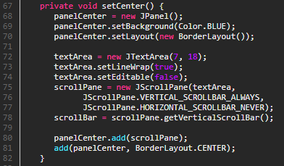
코드 소개 – SwingClientApp
4. 사용 코드 서술
3) setCenter - 텍스트 출력창 메서드
센터패널선언
센터패널배경 블루
센터패널레이아웃 보더레이아웃
텍스트에어리어 선언
줄바꿈
출력란 수정금지
스크롤 호출 (수직스크롤O, 수평스크롤X)
스크롤바와 채팅이 같이 내려옴
센터패널에 스크롤호출 내용 적용
센터패널에 보더레이아웃 중앙정렬 추가

Slide 40
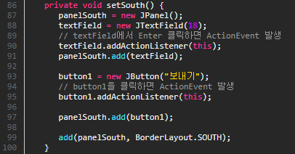
코드 소개 – SwingClientApp
4. 사용 코드 서술
4) setSouth - 텍스트 입력창 메서드
입력창패널선언
텍스트필드 선언
텍스트필드에 액션이 주어지면(Enter 클릭) 실행
입력창패널에 텍스트필드 내용 추가
버튼선언
버튼에 액션이 주어지면(버튼클릭) 실행
(버튼에 이벤트를 달기 위해선 addActionListener를 사용함
addActionListener 은 매개변수로 ActionListener 를 가짐
ActionListener 는 인터페이스이기 때문에 반드시 구현체가 필요)
입력창패널에 버튼내용 추가
입력창패널에 보더레이아웃 아래정렬 추가

Slide 41
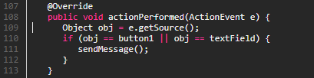
코드 소개 – SwingClientApp
4. 사용 코드 서술
5) actionPerformed - Button 이벤트
Object obj = e.getSource
: 이벤트 발생원으로 부터 소스를 가져옴
If문 : 이벤트가 버튼을 누른다면 or 엔터를 누른다면
sendMessage함수 실행

Slide 42
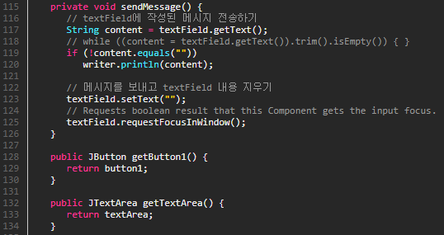
코드 소개 – SwingClientApp
4. 사용 코드 서술
6) sendMessage – 메시지 출력 메서드
content 선언
If문 : 만약 텍스트필드가 공백이 아니라면 메시지 전송
textField.setText
: 기존 텍스트필드를 지우고 공란입력
textField.requestFocusInWindow
: 커서가 입력창에 위치

